Slide 1

Nhiệt liệt chào mừng
Các thầy cô giáo về dự giờ môn Tiếng Việt
Lớp 2G
Giáo viên: Vũ Thị Ngân
Trường : Tiểu học Hoà Nghĩa

Slide 2


BÀI 16
BÀI 16
KHI TRANG SÁCH MỞ RA
TIẾT 1 – 2
ĐỌC

Slide 3
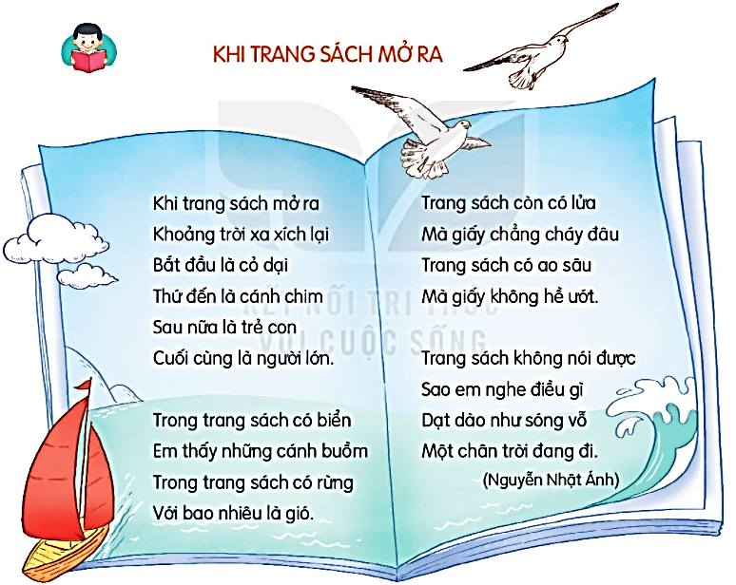

KHI TRANG SÁCH MỞ RA
Khi trang sách mở ra
Khoảng trời xa xích lại
Bắt đầu là cỏ dại
Thứ đến là cánh chim
Sau nữa là trẻ con
Cuối cùng là người lớn.
Trang sách còn có lửa
Mà giấy chẳng cháy đâu
Trang sách có ao sâu
Mà giấy không hề ướt.
Trang sách không nói được
Sao em nghe điều gì
Dạt dào như sóng vỗ
Một chân trời đang đi.
(Nguyễn Nhật Ánh)
Trong trang sách có biển
Em thấy những cánh buồm
Trong trang sách có rừng
Với bao nhiêu là gió.

Slide 4




KHI TRANG SÁCH MỞ RA
ĐỌC
Khi trang sách mở ra
Khoảng trời xa xích lại
Bắt đầu là cỏ dại
Thứ đến là cánh chim
Sau nữa là trẻ con
Cuối cùng là người lớn.
Trang sách còn có lửa
Mà giấy chẳng cháy đâu
Trang sách có ao sâu
Mà giấy không hề ướt.
Trang sách không nói được
Sao em nghe điều gì
Dạt dào như sóng vỗ
Một chân trời đang đi.
(Nguyễn Nhật Ánh)
Trong trang sách có biển
Em thấy những cánh buồm
Trong trang sách có rừng
Với bao nhiêu là gió.

Slide 5
ĐỌC
Giải nghĩa từ
: gần lại
xích lại
cỏ dại
: chỉ những loài cây cỏ mọc tự nhiên, có sức sống tốt, không cần chăm bón
: sau đó
thứ đến
: nhiều như dâng lên và liên tục
dạt dào

Slide 6

TRẢ LỜI CÂU HỎI
Sắp xếp các sự vật sau theo thứ tự được nhắc đến trong khổ thơ đầu.
a.cánh chim
b. cỏ dại
c. người lớn
d. trẻ con
Khi trang sách mở ra
Khoảng trời xa xích lại
Bắt đầu là cỏ dại
Thứ đến là cánh chim
Sau nữa là trẻ con
Cuối cùng là người lớn.

Slide 7
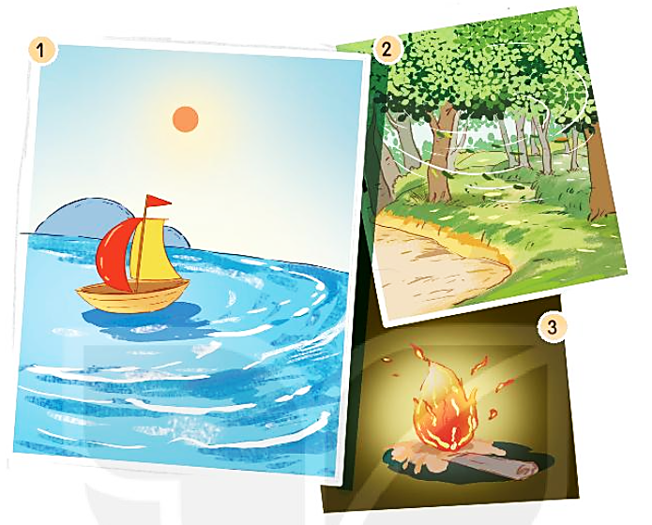
TRẢ LỜI CÂU HỎI
2. Ở khổ thơ thứ hai và khổ thơ thứ ba, bạn nhỏ thấy những gì trong trang sách?
rừng
gió
biển
cánh buồm
lửa
ao sâu

Slide 8
TRẢ LỜI CÂU HỎI
3. Theo con khổ thơ cuối có ý nghĩa gì?
Trong trang sách có tiếng sóng vỗ.
Trong trang sách có mây trời đang bay
Trong trang sách có nhiều điều thú vị về cuộc sống

Slide 9
TRẢ LỜI CÂU HỎI
4. Tìm tiếng cùng vần ở cuối các dòng thơ.
Khi trang sách mở ra
Khoảng trời xa xích lại
Bắt đầu là cỏ dại
Thứ đến là cánh chim
Sau nữa là trẻ con
Cuối cùng là người lớn.
Trang sách còn có lửa
Mà giấy chẳng cháy đâu
Trang sách có ao sâu
Mà giấy không hề ướt.
lại
đâu
dại
sâu
Trang sách không nói được
Sao em nghe điều gì
Dạt dào như sóng vỗ
Một chân trời đang đi.
(Nguyễn Nhật Ánh)
gì
Trong trang sách có biển
Em thấy những cánh buồm
Trong trang sách có rừng
Với bao nhiêu là gió.
đi

Slide 10
Luyện tập
1. Tìm các từ ngữ chỉ sự vật có trong khổ thơ thứ hai hoặc thứ ba.
Trong trang sách có biển
Em thấy những cánh buồm
Trong trang sách có rừng
Với bao nhiêu là gió.
Trang sách còn có lửa
Mà giấy chẳng cháy đâu
Trang sách có ao sâu
Mà giấy không hề ướt.

Slide 11
TRẢ LỜI CÂU HỎI
2. Tìm tiếng cùng vần ở cuối các dòng thơ.
Khi trang sách mở ra
Khoảng trời xa xích lại
Bắt đầu là cỏ dại
Thứ đến là cánh chim
Sau nữa là trẻ con
Cuối cùng là người lớn.
Trang sách còn có lửa
Mà giấy chẳng cháy đâu
Trang sách có ao sâu
Mà giấy không hề ướt.
lại
đâu
dại
sâu
Trang sách không nói được
Sao em nghe điều gì
Dạt dào như sóng vỗ
Một chân trời đang đi.
(Nguyễn Nhật Ánh)
gì
Trong trang sách có biển
Em thấy những cánh buồm
Trong trang sách có rừng
Với bao nhiêu là gió.
đi

